Slide 1
PROPOSTA DE GAMIFICAÇÃO E CONTROLE DE PRÓTESE DOS SINAIS MIOELÉTRICOS APLICADOS NA REABILITAÇÃO FISIOTERAPÊUTICA EM PACIENTES COM DIFICULDADES EM EXECUTAR MOVIMENTOS EM MEMBROS SUPERIORES OU INFERIORES
UniCEUB – Centro Universitário de Brasília
FATECS –Faculdade de Tecnologia e Ciências Sociais Aplicadas
Curso de Engenharia Elétrica e Computação
Orientador:
Prof. Eng, Msc. Luciano Duque
Alunos: Ingred Carvalho Teixeira,
Samantha Coimbra Limonge
Tomás da Silva Martins de Godoi,
Matheus Sant Anna de Assis
Vinicius Bispo e Rodrigo

Slide 2
Agenda
Introdução
Objetivos
Desenvolvimento
Resultados Obtidos
Vídeos de demonstração

Slide 3
Introdução
Eletromiografia (EMG) : Grafia da eletricidade dos músculos. Conjunto de métodos para o registro da atividade elétrica associada á contração muscular.
Esse projeto apresenta um sistema de condicionamento para a coleta, análise de sinais Eletromiográficos (EMG) e sua gamificação.
Gamificação é uma técnica que utiliza mecânicas de jogos e pensamentos orientados a jogos para enriquecer contextos diversos normalmente não relacionados a jogos.
A gamificação dos sinais mioelétricos visa melhorar o desempenho na reabilitação de membros superiores ou inferiores, oferecendo um feedback motivacional ao paciente.

Slide 4
Objetivo Geral
O objetivo geral proposto nesse projeto é desenvolver um protótipo de um sistema capaz de extrair os sinais elétricos do músculo, analisá-los, e através de um processo de gamificação motivar e auxiliar a reabilitação de crianças e atletas, que apresentem problemas em membros superiores ou inferiores.

Slide 5
Objetivos Específicos
Projeto de filtros para eliminar ruídos indesejáveis, permitindo captar apenas o ruído muscular na faixa 10Hz a 500Hz;
Elaborar um circuito amplificador diferencial com o foco na amplificação dos sinais elétricos (10Hz a 500Hz) gerados pelo músculo;
Desenvolver utilizando a linguagem java um software capaz de analisar e processar o sinais;
Desenvolver games adequados para cada tipo exercício necessários na reabilitação do paciente.

Slide 6
Desenvolvimento
Para desenvolver o sistema proposto é necessário analisar como os sinais eletromiográficos no corpo são transmitidos e a partir desse conhecimento desenvolver o protótipo para captação e amplificação das atividades musculares.
O sinal EMG (Eletromiográfico) é definido pela equação abaixo:
Onde: SPAUM – série de potenciais de ação da unidade motora de 10Hz a 500Hz;
n(t) – Ruído, t - é o tempo de amostra.

Slide 7
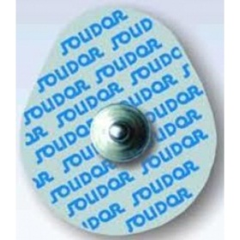
Desenvolvimento
Os sinais Eletromiográficos são captados através dos eletrodos de superfície, que são dispositivos transdutores de sinais.
Os sinais captados pelos eletrodos de superfície precisam ser amplificados devido a sua amplitude ser muito baixa (tipicamente variando entre 100 μv a 2 mv).

Slide 8
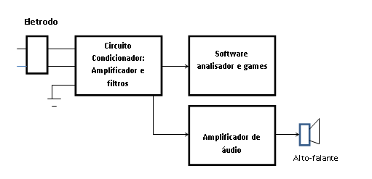
Desenvolvimento: Diagrama em Blocos
Diagrama em blocos

Slide 9
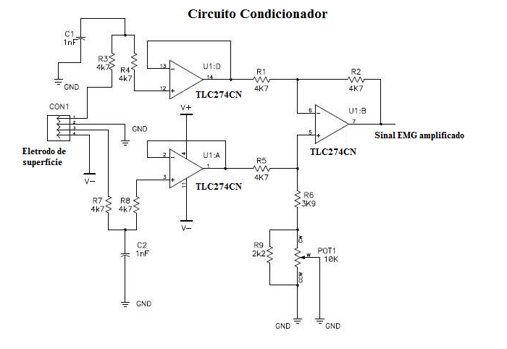
Desenvolvimento: Projeto do circuito condicionador
O circuito condicionador é projetado baseado no amplificador operacional TLC274CN, que possui alta impedância e ganho. A filtragem do sinal ocorre na faixa de 10Hz a 500Hz.

Slide 10
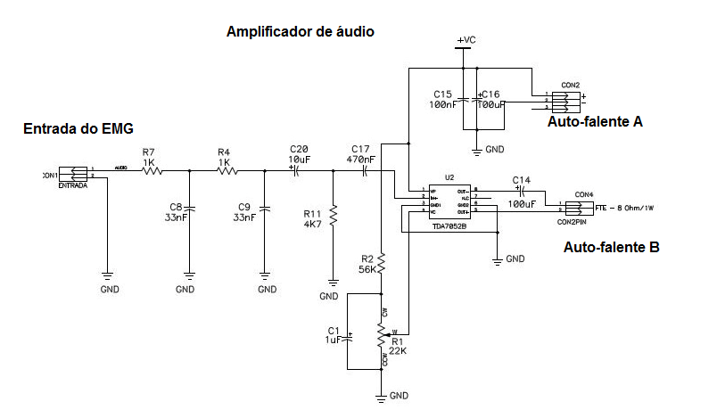
Desenvolvimento: Projeto do circuito amplificador de áudio

Slide 11
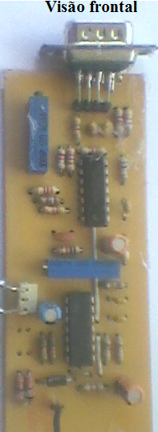
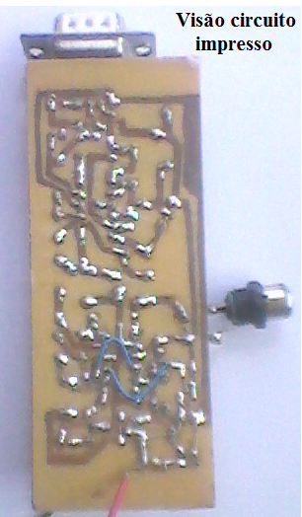
Desenvolvimento : Hardware do circuito condicionador e amplificador de áudio

Slide 12
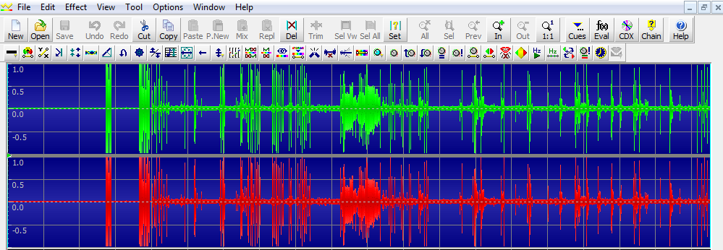
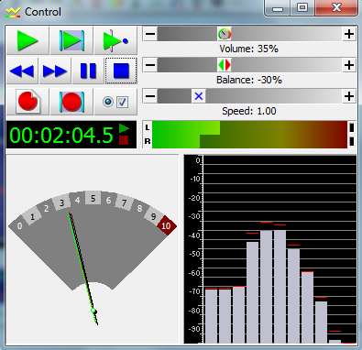
Desenvolvimento:Tela de um sinal EMG capturado pelo software
O software analisador apresenta a função de processador de sinais, que são enviados pelo circuito condicionador e capturados pelo software.

Slide 13
Desenvolvimento
O sinal EMG capturado e processado pelo software é enviado para o game, que conforme o movimento do paciente opera o game especificado pelo terapeuta.
Os games são desenvolvidos na plataforma Unity, utilizando o suporte nativo a captura de sinal de microfone para capturar o sinal mioelétrico amplificado.
No primeiro game, de corrida, o esforço do paciente é traduzido na velocidade do personagem (bolinha branca).

Slide 14
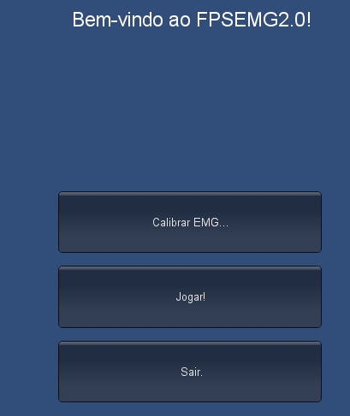
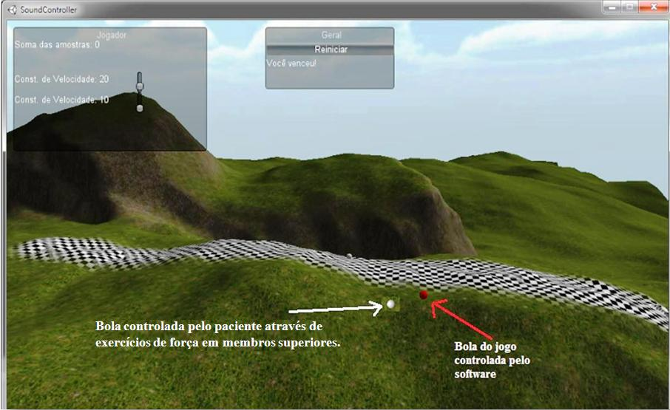
Tela do game de corrida

Slide 15
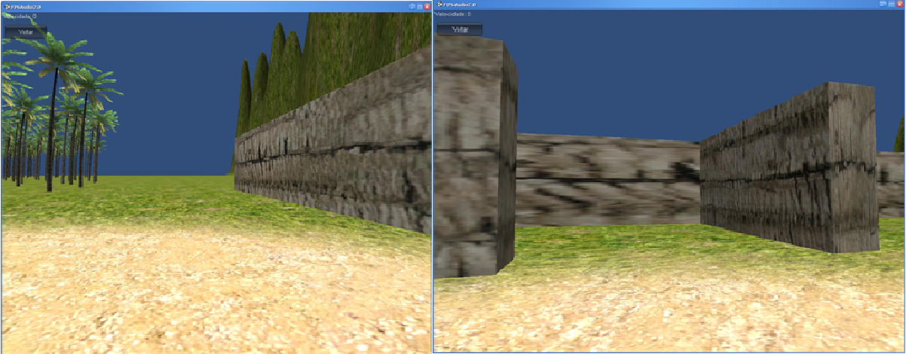
Tela do game labirinto

Slide 16
Resultados obtidos
O sistema já é capaz de captar o sinal mioelétrico, processar via software, interagir com o game de corrida e outros.
Testes em membros superiores foram realizados e obtivemos boa resposta no quesito qualidade do sinal, processamento e interação com o game.

Slide 17
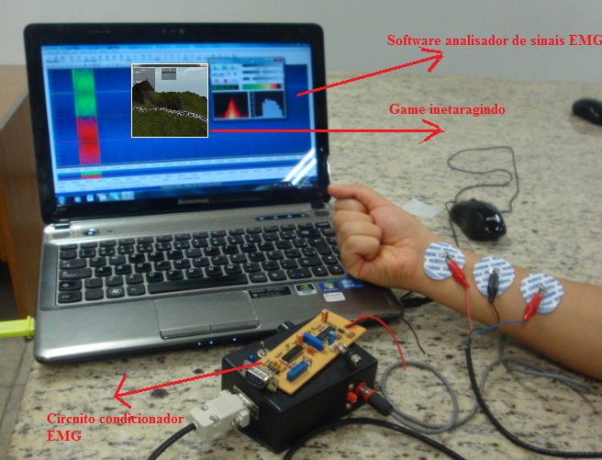
Resultados obtidos
Protótipo do sistema em teste de membro superior

Slide 18
Vídeos de demonstração do projeto

Slide 19
Bibliografia
AMADIO, A. C; ARAÚJO, R. C. Análise biomecânica da ativação das porções superficiais do músculo. Revista Brasileira de Fisioterapia, 2006.
ANDRADE, N.A, Desenvolvimento de um Sistema de Aquisição e Processamento de sinais Eletromiográficos de Superfície para Utilização no Controle de Próteses Motoras ativas, Dissertação de Mestrado, Universidade de Brasília, PPGENE. DM-313, 2007.
ARAÚJO, Demétrio P. Próteses. Capítulo 7 de Medicina de Reabilitação. LIANZA, Sergio. 3ª ed.
PROTEUS - Labcenter Electronics – Professional PCB Design and Simulation. Disponível em < http://www.labcenter.com/>. Acesso em: Agosto 2010.
BERNADES, S. M. Wellington – Aplicação do MATLAB para decomposição de sinais Eletromiográficos – 2008. Universidade Federal de Uberlândia.
BASMAJIAN & DE LUCA, C. J. Surface electromyography: detection and recording. 2007.
DATASHEET TDA7052, Manual Técnico da NXP Semicondutores, Disponívelem:<http://www.nxp.com/documents/data_sheet/TDA7052B.pdf>.Acesso em:Abr. 2010.
DATASHEET LM324, Manual Técnico da National, Disponível em: <http://www.national.com/ds/LM/LM124.pdf>. Acesso em : Jun. 2010.

Slide 20
Contatos
Prof. Eng, Msc. Luciano Duque: Luciano.Duque@uniceub.br
Ingred Teixeira:
ingredteixeira@gmail.com
Tomás Godoi:
tomasegcp@gmail.com
Samantha Limonge:
scl.engenharia@gmail.com
Matheus Assis:
matheus_hk@yahoo.com
Rodrigo Nicole:
rodrigonicole@hotmail.com
Vinicius bispo:
araujo_50@hotmail.com

Slide 21
Obrigado!

